Slide 1
電子化企業(e-Business)的定義
我們將電子商務，定義為在數位媒體上進行買賣的行為。電子化企業係指運用網際網路、資訊科技及企業流程改造之技術，將企業內資源及企業間合作夥伴之交易流程數位化與自動化，達成企業內外整體應用系統有效整合，以達快速反應市場需求之目標。
Buy
Make/Add Value
Sell
& Service
Back
Office
Front
Office
Channels &
Customers
Suppliers
e-Business
Manufacturing
Finance
Engineering
Sales
Support/Service
Marketing
Supply Chain
Front/Back Office
Integration
Demand Chain
SCM
ERP
SFA
資料來源: the Yankee Group

Slide 2
電子化企業應用架構

Slide 3
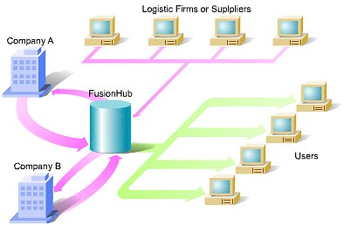
e-Logistics的定義
e-Logistics 就是將企業現有的 EDI / ERP / SCM / CRM 系統中所產生的物流資訊 , 在 Internet 上完整的與物流服務社群連接 , 以即時的 (Real-Time) , 雙向的(bi-directional)資料傳遞方式 , 進行資訊甚至作業整合 , 藉以提昇物流效率與資料正確性 , 創造新附加價值 。

Slide 4
e化企業與傳統企業
資料來源：林東清, 2004

Slide 5
ERP與傳統應用系統
資料來源：林東清, 2004

Slide 6
EC 上的主要經營模式
資料來源：林東清, 2004

Slide 7

網路進化三部曲
Public
“The” Web
Personal
“My” Web
Social
“Our” Web

Slide 8
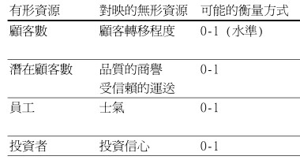
發展改善企業軟性變數的資訊系統
Warren (2002, p. 118) 認為軟性變數對績效有重要的影響力，主要影響方式如下：
1 重要的績效指標主要受有形的資源(變數)所影響。
2 建置及維持這些有形資源在一定水準以上，是惟一改變未來績效的方式。
3 無形資源(軟性變數)主要影響「公司取得及維繫這些有形變數的能力」。
在人民航空的個案中，軟性變數佔有很重要的地位，雖然在管理模擬器的操作介面中，比較被關注的是價格、市場佔有率、僱人數量、飛機架數… 等等的硬性變數，但是Sterman還是特別的強調軟性的部分，例如：服務品質、員工士氣… 等等的變數，這類軟性變數對企業才是最有關鍵性的影響與效果(Sterman, 2000）。

Slide 9
發展改善企業軟性變數的資訊系統
知識管理系統(Knowledge Management Systems, KMS)非常不容易成功，主要是知識管理的實施，比其他資訊系統更涉及到深沉且關鍵的軟性因素，諸如信任、態度、士氣、意願、忠誠、支持、文化、團隊精神…等，這些因素並非資訊系統本身要處理的項目，但是這些因素的配合卻常常是KM能否成功的關鍵所在。KMS應該具備包含改善這些軟性因素的系統功能？
此外可以設計針對某些軟性變數做改善的資訊系統，例如開發一套協助企業成為學習型組織的資訊系統。

